Slide 1
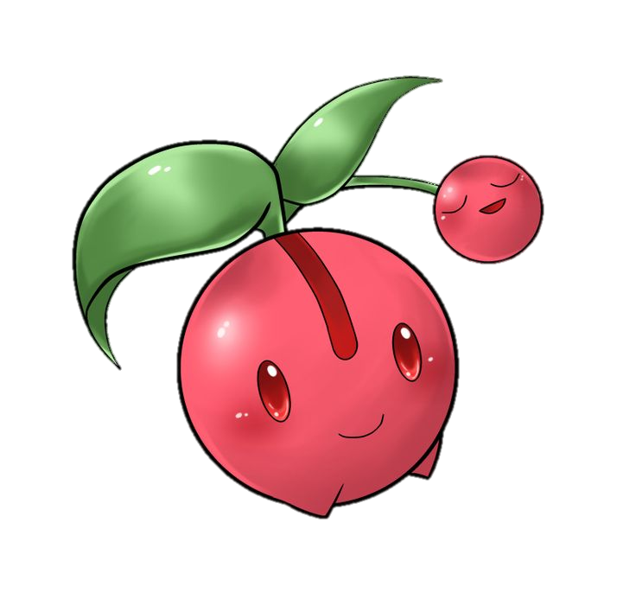
Herbarium Cherubi
Herbarium Cherubi
Un control para tu inventario
Un control para tu inventario
start

Slide 2
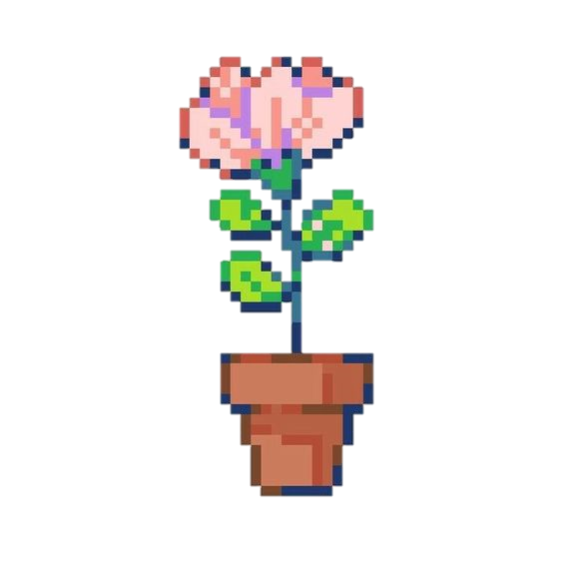
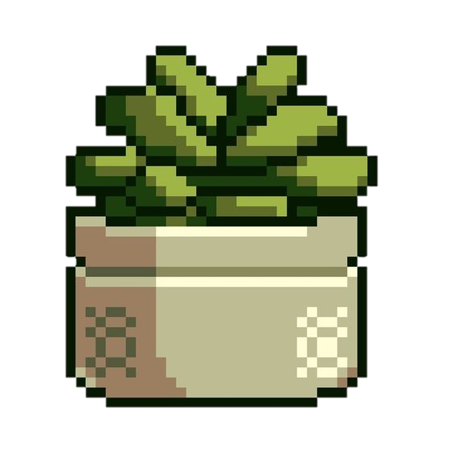

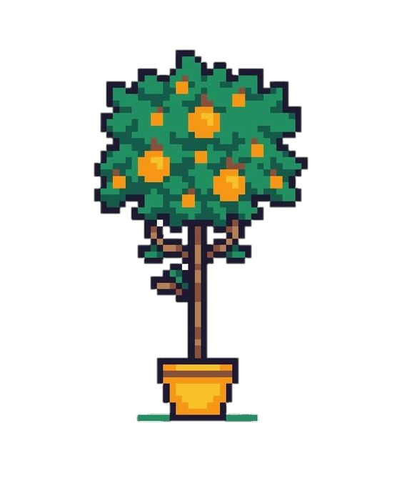

Inventario de Plantas
plant
plant
plant
plant
plant

Slide 3
SELECT
CUIDADOS NECESARIO
ESPECIFICACIONES DE LA PLANTA
CARACTERÍSTICAS
NOMBRE DE LA PLANTA
FECHA QUE SE PLANTO
TIPO DE PLANTA
FAMILIA BOTÁNICA
NEXT

